Slide 1
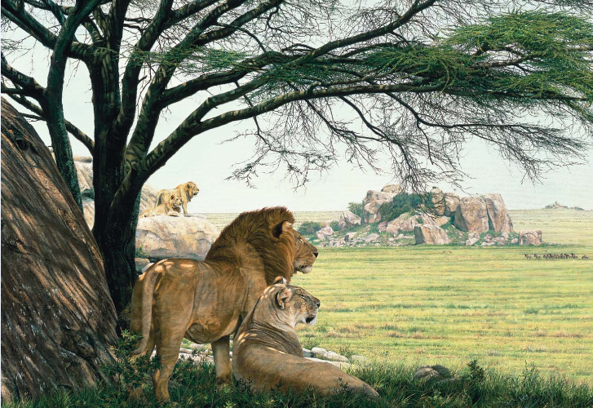
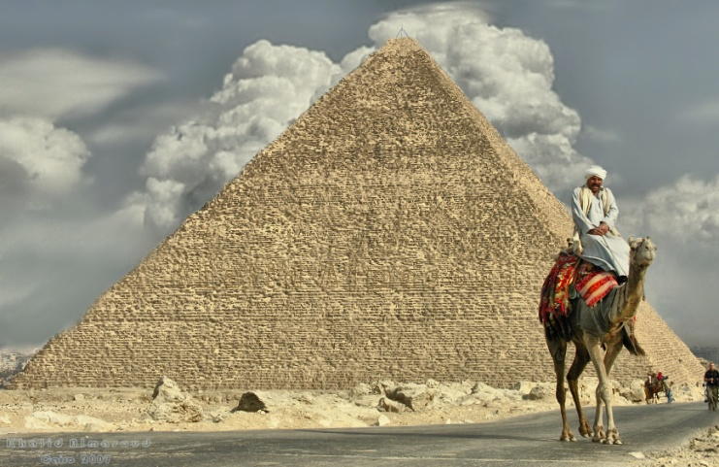
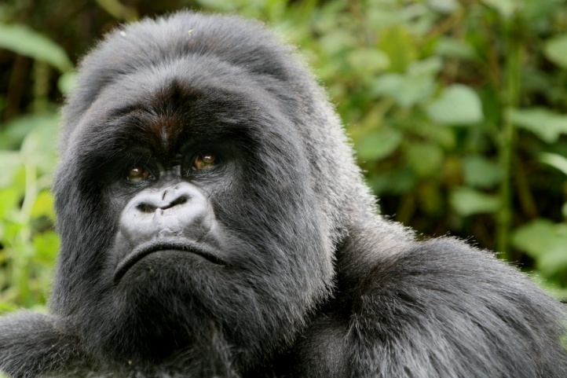
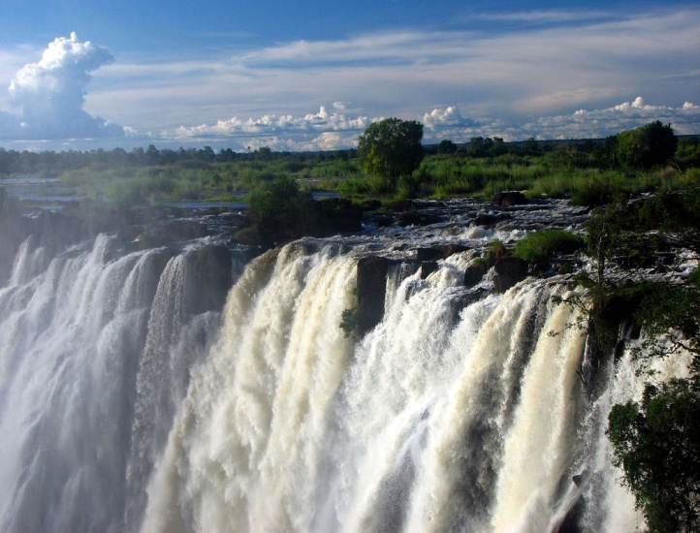
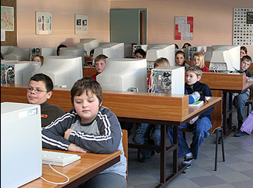
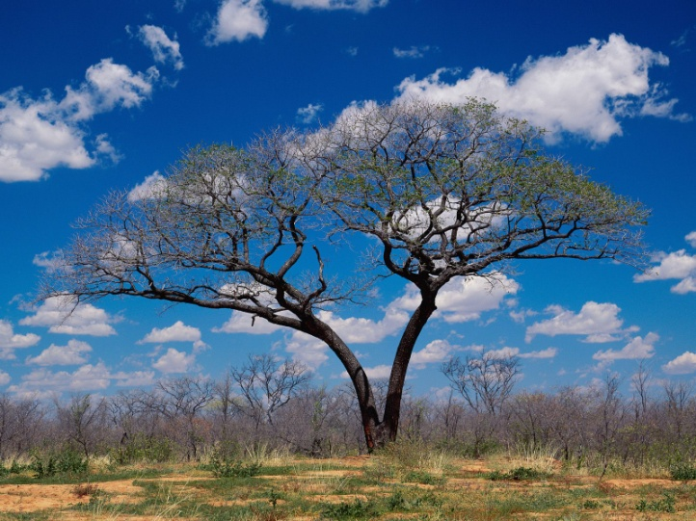
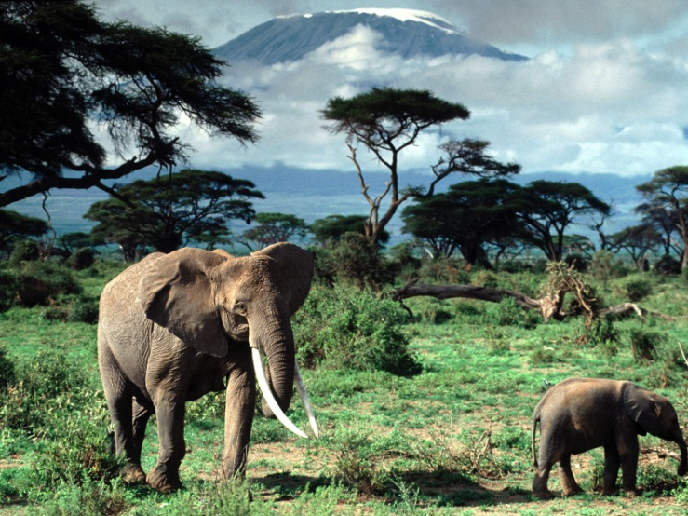
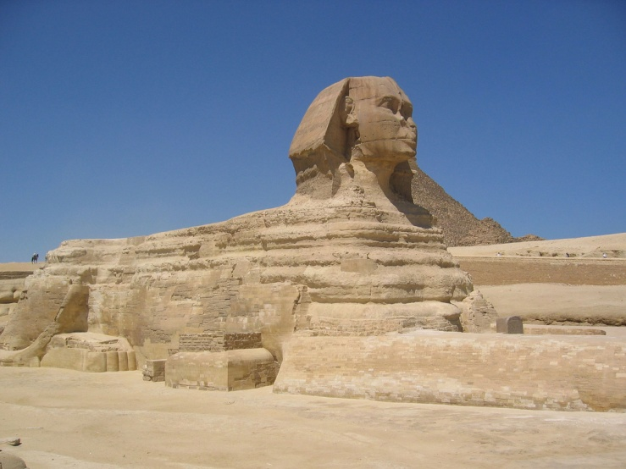
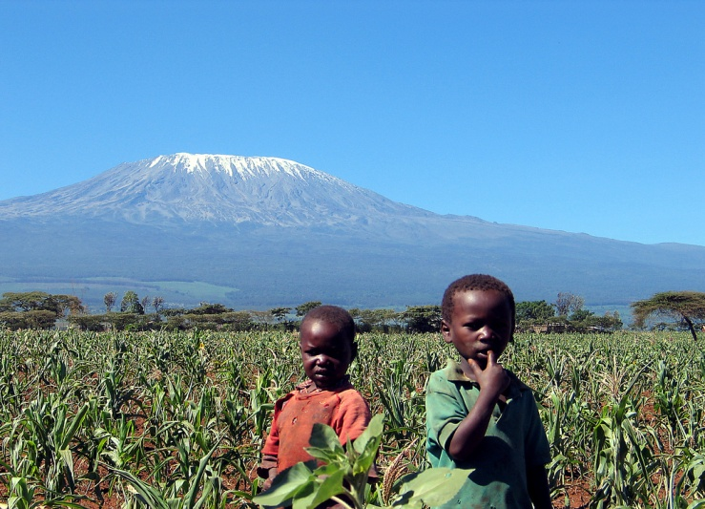
Saznajmo,
istražimo,
pretražimo!
Notes:
Kao što svi znamo vrlo je važno u uvodnom sata motivirati učenike dobrim uvodnim primjerom s kojim ćemo ih zainteresirati za temu koja slijedi., Dobro je pri tome uzeti neki primjer s kojim su se susreli na nekom od drugih predmeta. Konkretno, ovdje nam je kao motivacijski primjer poslužila Afrika koju su tada (to je bilo u 2, mj.) učenici učili i na geografiji. Kroz nekoliko jednostavnih, prikladnih pitanja učenicima, povežemo gradivo geografije, sa našim predmetom, dakle od početka sata aktivno uključimo učenike u komunikaciju. Zatim im navedemo im neki motivacijski primjer! Naš je zadatak da uz pomoć interneta prikupimo informacije o turističkim znamenitostima afričkih zemalja, jer kao što ste učili iz geografije, Afrika je postala jedna od najzanimljivijih destinacija.

Slide 2
U pretragu weba
Notes:
Dakle nakon motivacijskog primjera, n
astavimo sa nekoliko usmenih pitanja za ponavljanje kroz koja ih povedemo prema sadržajima na koje se mi nadovezujemo, npr. Kroz pitanja došli smo do web-preglednika, adresa web-str. Te se nadovezujemo s Postavljanjem problema: kako ćemo pronaći željene informacije ako nam nije poznata adresa te stranice. Tu ulazimo u fazu obrade novih nastavnih sadržaja, najavljujemo cilj sata, a učenici zapisuju naslov u bilježnicu. Internet Explorer nam, dakle, omogućava pretraživanje web stranica ako znamo njihove adrese.
P: No, znamo li mi točne adrese web-stranica na kojima možemo pronaći informacije o afričkim zemljama.
O: Ne znamo.

Slide 3
Tražilice → su web-stranice namijenjene pronalaženju podataka na Webu.
Primjer: Google, AltaVista, Ask,
Pogodak
Notes:
Slijedi nekoliko prikladnih pitanja kroz koje učenici zaključe što su to tražilice, te zapišu njezinu definiciju.

Slide 4
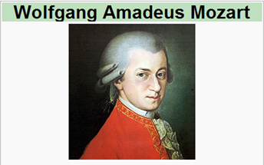
Istražimo kada i gdje je rođen Wolfgang Amadeus Mozart!
Notes:
krećemo na praktične primjere kroz koje se obrađuje proces pretrage, uzeli smo jednostavan primjer vezan uz glazbenu kulturu→Istražimo kada i gdje je rođen Wolfgang Amadeus Mozart?
Jedan od učenika nam uoči što mi želimo saznati o Mozartu, dakle navedemo učenike kroz primjer da zaključe što su to ključne riječi, izdvoje ključne riječi iz zadatka

Slide 5
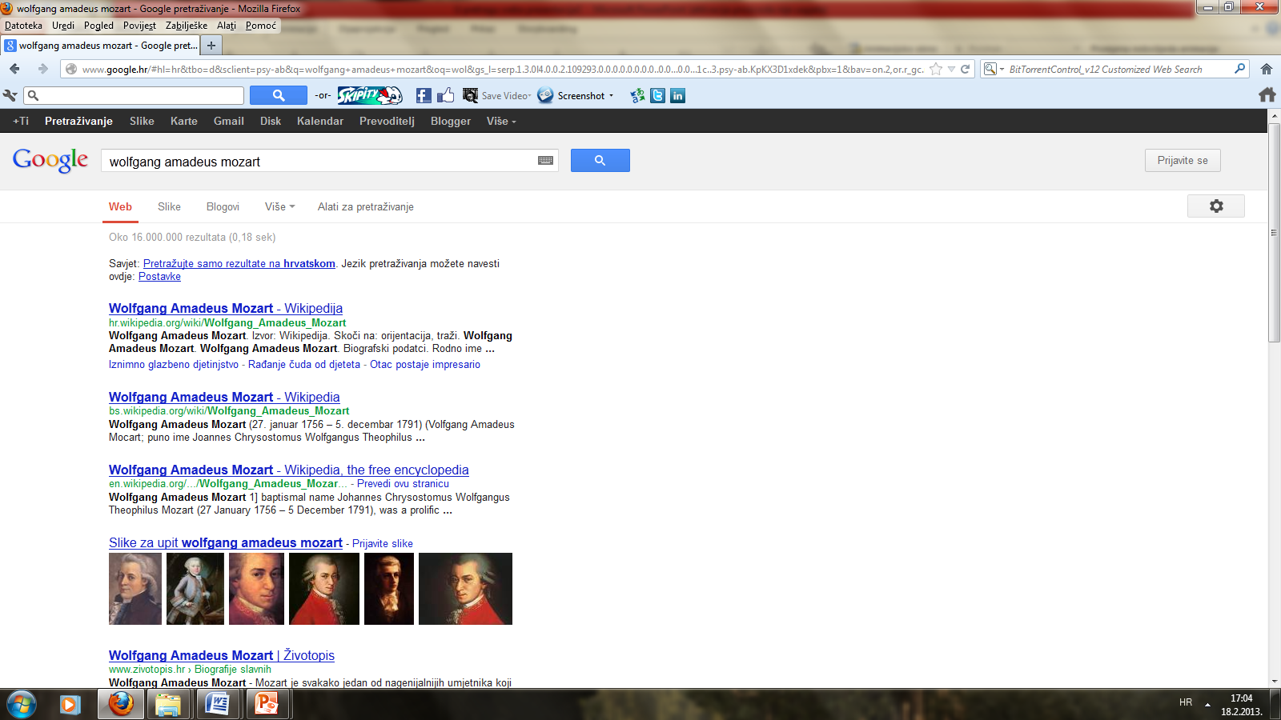
Upišimo u tražilicu Wolfgang Amadeus Mozart.
Tražilica traži stranice koje sadrže zadane pojmove ili ključne riječi

Slide 6
Rezultati pretrage
Rezultat pretrage su veze (linkovi) do stranica na kojima bi se mogle nalaziti tražene informacije.
LINK je označen sa
ručicom ili podvučenim tekstom
Notes:
-zatim učenici na osnovu prethodnih iskustava uočavaju različite rezultate pretrage, što im nude kratki sadržaji→dakle uočavaju namjenu linkova. Za stručni je dobro porvijeriti prvij nekolko linkova koji vam se otvaraju kao rezultati

Slide 7
U mapu svojeg razreda pospremi jednu web-stranicu o Wolfgangu Amadeusu Mozartu

Slide 8
Pospremanje web-stranica
DATOTEKA→SPREMI STRANICU KAO→odaberi mapu u koju ćeš pospremiti stranicu
prilikom pospremanja stranice „dobijemo” nekoliko ikona

Slide 9
Izdvoji jednu sliku Wolfganga Amadeusa Mozarta→
srednje veličine
crno-bijela slika
isječak crteža
pospremi sliku u mapu svojeg razreda

Slide 10
Spremanje sadržaja s Web-a
dio teksta (copy-paste u Word)
slika →desni klik →spremi sliku kao
(save picture as)

Slide 11
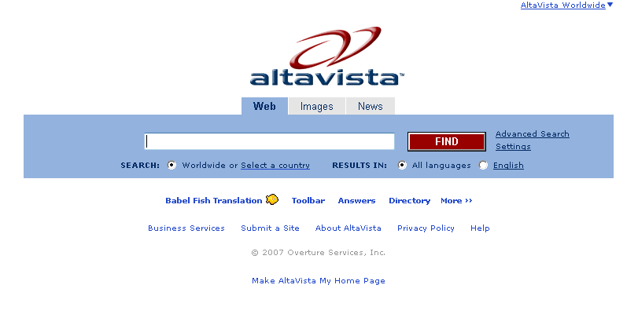
Poznate tražilice:
www.altavista.com
Notes:
-na kraju faze obrade mogu im se spomenuti i još neke poznate tražilice

Slide 12
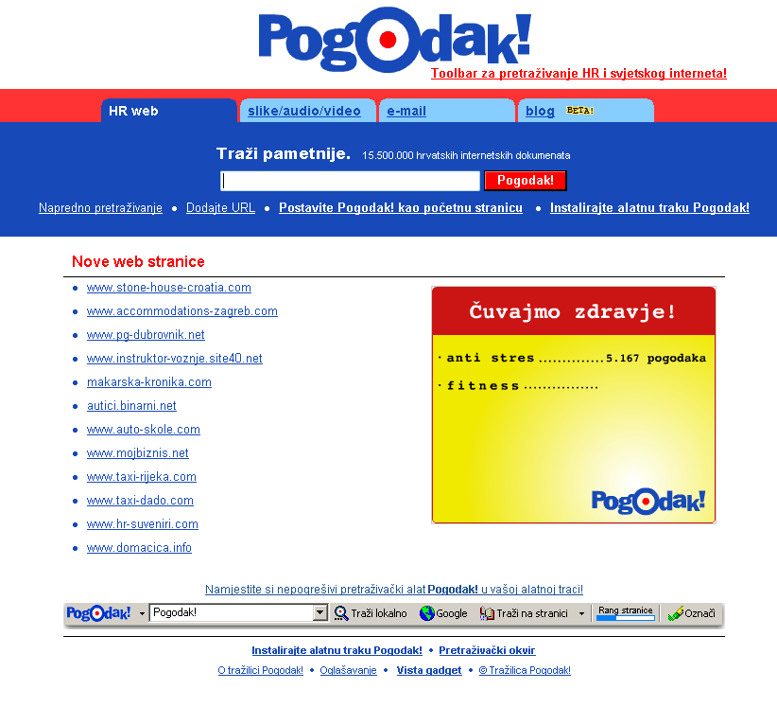
www.pogodak.hr

Slide 13
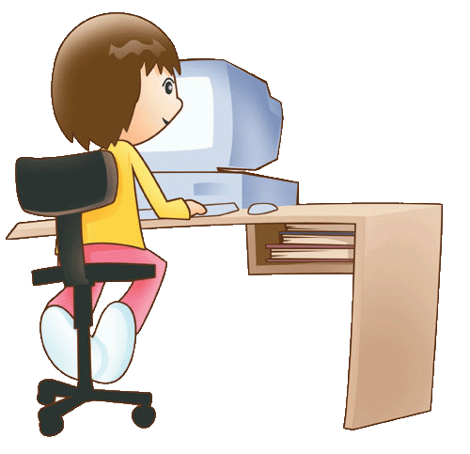
Smjernice za pretragu
1. Razmislite što tražite: izvor informacije ili konkretan podatak.
2. Odaberite nekoliko ključnih riječi; samo jedna ključna riječ najčešće daje previše rezultata.
Notes:
-zatim nekoliko smjernica za pretragu, s kojima još jednom naglasimo važnost ključnih riječi, te im se podijele listići na kojima su ispisani opisi mogućnosti tražilica

Slide 14
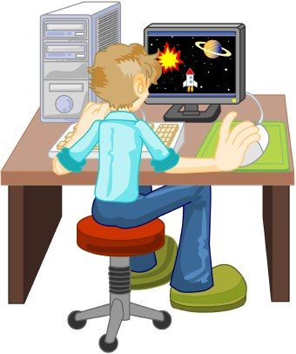
Ponovimo!
Što nam omogućuju tražilice?
Prema čemu vršimo pretragu?
Što su rezultati pretrage?
Navedite neke tražilice
Opiši postupak spremanje web-stranice
Notes:
Nakon završene faze obrade slijedi faza ponavljanja prije samostalnog rješavanja zadataka, kratko ponovimo sadržaj vezan uz pretragu weba.

Slide 15
 | slova | poveznica
 | riječ
GOOGLE | KLJUČNA RIJEČ | LINK
A1
B1
C1
A2
B2
C2
A3
B3
C3
A4
B4
C4
A
B
C
RJEŠENJE
TABLICA
Notes:
Pa zatim za malo opuštanja može i jedna igra NR. igra asocijacija

Slide 16
 | slova | poveznica
 | riječ
GOOGLE | KLJUČNA RIJEČ | LINK
TRAŽILICA

Slide 17
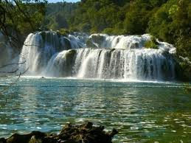
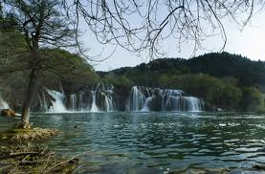
Istražimo→
koji je najduži i najljepši slap na rijeci Krki?
pospremi stranicu NP Krka, koja spominje slap Skradinski buk u mapu svojeg razreda
pospremi jednu sliku Skradinskog buka u mapu svojeg razreda

Slide 18
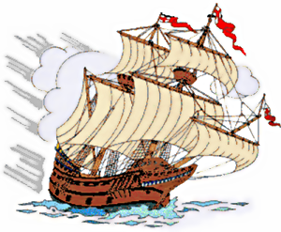
Zadatak1. Da biste obogatili znanje iz povijesti pronađite uz pomoć tražilice Google odgovore na sljedeća pitanja o:
Najpoznatijem srednjovjekovnom putniku i putopiscu Marku Polu→
-zašto nam je on važan?
- na čijem je dvoru boravio?
-kako se zove knjiga s opisom njegovih putovanja?
-dodaj sliku Marka Pola
Notes:
Slijedi faza uvježbavanja→ Podijelimo im nastavne listiće sa zadacima, evo ovdje imamo primjere 3 skupina zadataka, korelacije sa 3 predmeta geog,

Slide 19
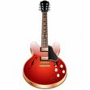
Zadatak3. Da biste obogatili znanje iz glazbene kulture pronađite na web stranicama uz pomoć tražilice Google odgovore na sljedeća pitanja:
1. Kako se zove poznati talijanski skladatelj Paganini?
2. Pronađite sve vrste žičanih instrumenata.
3. Koliko žica ima mandolina?
4. Kada se pojavila današnja orkestralna harfa?
Notes:
I sa glazbenom kulturom→zadaci su usklađeni s gradivom koje se u to vrijeme obrađivalo na tim predmetima. Djeca su s tim pojmovima već upoznata, zainteresirano reagiraju, brzo pronalaze rezultate, razvija se među njim natjecateljski duh

Slide 20
Zadatak1. Da biste obogatili znanje iz geografije pronađite na web stranicama uz pomoć tražilice Google odgovore na sljedeća pitanja:
1. Koliko su visoki, a koliko široki Viktorijini slapovi?
2. U kojem gradu se nalazi Keopsova piramida?
3. Koje dvije boje se nalaze na zastavi Tunisa?
4. Kako se zove kralj Maroka?
5. Koji su službeni jezici u Južnoafričkoj republici?
Notes:
Slijedi faza uvježbavanja→ Podijelimo im nastavne listiće sa zadacima, evo ovdje imamo primjere 3 skupina zadataka, korelacije sa 3 predmeta geog,

Slide 21
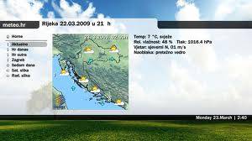
Zadatak2. Pospremi na svoje računalo sa adrese www.meteo.hr stranicu s današnjom vremenskom prognozom za Zlatar
Notes:
I sa glazbenom kulturom→zadaci su usklađeni s gradivom koje se u to vrijeme obrađivalo na tim predmetima. Djeca su s tim pojmovima već upoznata, zainteresirano reagiraju, brzo pronalaze rezultate, razvija se među njim natjecateljski duh

Slide 22
Istraži→
1. Koja je razlika između Afričkog i Indijskog slona?
2. Od čega je sagrađena kapela na Mozambičkom otoku?
3. Kolika je površina Gane?
4. Kada je rođen Marin Držić, poznati dubrovčanin i hrvatski književnik.
5. Kako se zove najpoznatiji talijanski vilionist?
Notes:
Važno je za stručni predvidjeti i zadatke za naprednije učenike, a ako nam neka djeca već unaprijed vladaju svim ovi gradinom možemo im dopustiti da pod našim vodstvom neka istraže npr. Tijekom obrade i dodatne dijelove prozora

Slide 23
Preuzmi na svoje računalo simbole zadanih međunarodnih organizacija, dodaj ju u program za pisanje, ispod simbola upiši naziv organizacije i o čemu se ona brine
UJEDINJENIH NARODA
EUROPSKE UNIJE
UNICEF
UNESCO
NATO
FAO

